Slide 1
Algorithmen und Datenstrukturen
Graphen
Prof. Dr. Ralf Möller
Universität zu Lübeck
Institut für Informationssysteme
Felix Kuhr (Übungen)
sowie viele Tutoren

Slide 2
Danksagung
Die nachfolgenden Präsentationen wurden mit ausdrücklicher Erlaubnis des Autors übernommen aus:
„Effiziente Algorithmen und Datenstrukturen“ (Kapitel 7,8,9) gehalten von Christian Scheideler an der TUM http://www14.in.tum.de/lehre/2008WS/ea/index.html.de
Es wurden umfangreiche Veränderungen vorgenommen.

Slide 3
Graphen
Graph G=(V, E) besteht aus
Knotenmenge V
Kantenmenge E
ungerichteter Graph
gerichteter Graph

Slide 4
Graphen
Ungerichteter Graph: Kante repräsentiert durch Menge {v,w} mit v, w∈V
Gerichteter Graph: Kante repräsentiert duch Paar (v,w) ∈ V×V (bedeutet v w )
ungerichteter Graph
gerichteter Graph

Slide 5
Graphen
Ungerichtete Graphen: Symmetrische Beziehungen jeglicher Art
  z.B. {v,w} ∈ E genau dann, wenn Distanz zwischen
  v und w maximal 1 km
Gerichtete Graphen: Asymmetrische Beziehungen
  z.B. (v,w) ∈ E genau dann, wenn Person v
  einer Person w eine Nachricht sendet
Grad eines Knotens: Anzahl der ausgehenden Kanten

Slide 6
Graphen
Im Folgenden: nur gerichtete Graphen.
Modellierung eines ungerichteten Graphen als gerichteter Graph:
n: aktuelle Anzahl Knoten
m: aktuelle Anzahl Kanten
Ungerichtete Kante ersetzt durch zwei gerichtete Kanten.

Slide 7
Graphen
𝛿(v,w): Distanz
Länge eines kürzesten gerichteten Weges
von w zu v in G, ∞ wenn v von w nicht erreichbar
D=max_{v,w} 𝛿(v,w): Durchmesser von G
B
H
C
A
E
D=4
F

Slide 8
Graphen
G heißt
(schwach) zusammenhängend:
Durchmesser D endlich, wenn alle Kanten als ungerichtet betrachtet werden
stark zusammenhängend: wenn D endlich
H
B
C
A
E
F

Slide 9
Operationen auf Graphen
Sei G=(V, E) ein Graph,
e ∈ E eine Kante und v ∈ V ein Knoten
Operationen:
insert(e, G): E:=E ∪ {e}
remove(i, j, G): E:=E \ {e} für die Kante e=(v,w)
mit key(v)=i und key(w)=j
insert(v, G): V:=V ⋃ {v}
remove(i, G): Sei v∈V der Knoten mit key(v)=i
V := V \ {v}, E := E \ {(x,y) | x=v ∨ y=v}
find(i, G): gib Knoten v aus mit key(v)=i
find(i, j, G): gib Kante (v,w) aus
mit key(v)=i und key(w)=j

Slide 10
Operationen auf Graphen
Anzahl der Knoten oft fest. In diesem Fall:
V={1,…,n} (Knoten hintereinander nummeriert, identifiziert durch ihren Schlüssel aus {1,…,n})
Relevante Operationen:
insert(e, G): E:=E ⋃ {e}
remove(i, j, G): E:=E \ {e} für die Kante e=(i, j)
find(i, j, G): gib Kante e=(i, j) aus

Slide 11
Operationen auf Graphen
Anzahl der Knoten variabel:
Hashing kann verwendet werden, um Schlüssel von n Knoten in Bereich {1,…,O(n)} zu hashen
Damit kann variabler Fall auf den Fall einer statischen Knotenmenge reduziert werden. (Nur O(1)-Vergrößerung gegenüber statischer Datenstruktur)

Slide 12
Operationen auf Graphen
Im Folgenden:
Konzentration auf statische Anzahl an Knoten.
Parameter für Laufzeitanalyse:
n: Anzahl Knoten
m: Anzahl Kanten
d: maximaler Knotengrad (maximale Anzahl ausgehender Kanten von Knoten)

Slide 13
Graphrepräsentationen
Sequenz von Kanten
Adjazenzfeld
Adjazenzliste
Adjazenzmatrix
Adjazenzliste + Hashtabelle
Implizite Repräsentationen

Slide 14
Graphrepräsentationen
1: Sequenz von Kanten
1
2
4
3
(1,2)
(2,3)
(3,4)
(4,1)
⊥

Slide 15
Sequenz von Kanten
Zeitaufwand:
find(i, j, G): 𝛩(m) im schlimmsten Fall
insert(e, G): O(1)
remove(i, j, G): 𝛩(m) im schlimmsten Fall
(1,2)
(2,3)
(3,4)
(4,1)
⊥

Slide 16
Graphrepräsentationen
2: Adjazenzfeld
1
n
V
1
3
5
6
offsets in E
1
2
E
2
3
3
4
4
1
4
3
1
m
(1,2),(1,3)
(3,4)
Nur
Zielschlüssel
dargestellt

Slide 17
Adjazenzfeld
1
2
Zeitaufwand:
find(i, j, G): Zeit O(d)
insert(e, G): Zeit O(m) (schlimmster Fall)
remove(i, j, G): Zeit O(m) (schlimmster Fall)
V
1
3
5
6
offsets in E
4
3
E
2
3
3
4
4
1

Slide 18
Graphrepräsentationen
3: Adjazenzliste
1
n
1
2
V
2
3
4
1
4
3
3
4
Nur
Zielschlüssel
dargestellt

Slide 19
Adjazenzliste
1
2
V
Zeitaufwand:
find(i, j, G): Zeit O(d)
insert(e, G): Zeit O(d)
remove(i, j, G): Zeit O(d)
2
3
4
1
4
3
3
4
Problem: d kann
auch groß sein!

Slide 20
Graphrepräsentationen
4: Adjazenzmatrix
A[i,j] ∈ {0,1} (bzw. Zeiger auf ein e ∈ E)
A[i,j]=1 genau dann, wenn (i,j)∈ E
0 1 1 0
1
2
0 0 1 1
A =
0 0 0 1
4
3
1 0 0 0

Slide 21
Adjazenzmatrix
0 1 1 0
Zeitaufwand:
find(i, j, G): Zeit O(1)
insert(e, G): Zeit O(1)
remove(i, j, G): Zeit O(1)
1
2
0 0 1 1
A =
0 0 0 1
4
3
1 0 0 0
Aber: Speicher-
aufwand O(n²)

Slide 22
Graphrepräsentationen
5: Adjazenzliste + Hashtabelle
V
e₁
1
2
e₂
e₄
e₁
e₃
e₅
e₆
e₆
e₃
4
3
e₂
e₄
e₅
1,2
1,3
2,3
2,4
3,4
4,1

Slide 23
Adjazenzliste+Hashtabelle
Zeitaufwand (grob):
find(i, j, G):
O(1) (worst case)
insert(e, G):
O(1) (amortisiert)
remove(i, j, G):
O(1) (amortisiert)
Speicher: O(n+m)
V
e₁
e₃
e₅
e₆
e₂
e₄
1,2
1,3
2,3
2,4
3,4
4,1
Gustavson, F. Two fast algorithms for sparse matrices: Multiplication and permuted transposition. ACM Trans. Math. Softw. 4, 3, 250–269, 1978

Slide 24
Graphrepräsentationen
6: Implizite Repräsentationen
(k,l)-Gitter G=(V,E):
V=[k]×[l] ([a]={0,…,a-1} für a∈ℕ)
E={((v,w),(x,y)) | (v=x ∧ |w-y|=1) ∨
(w=y ∧ |v-x|=1)}
Beispiel: (5,4)-Gitter

Slide 25
Graphrepräsentationen
6: Implizite Repräsentationen
(k,l)-Gitter G=(V,E):
V=[k]×[l] ([a]={0,…,a-1} für a∈IN)
E={((v,w),(x,y)) | (v=x ∧ |w-y|=1) ∨
(w=y ∧ |v-x|=1)}
Speicheraufwand: O(log k + log l)
(speichere Kantenregel sowie k und l)
Find-Operation: O(1) Zeit (reine Rechnung)

Slide 26
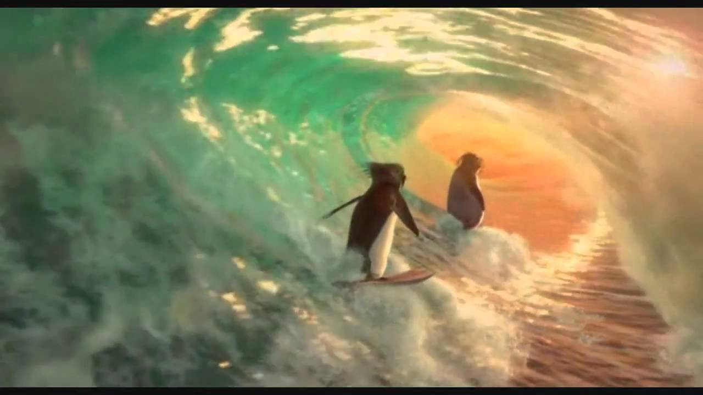
Graphen
Traversierung

Slide 27
Graphdurchlauf
Zentrale Frage: Wie können wir die Knoten eines Graphen durchlaufen, so dass jeder Knoten mindestens einmal besucht wird?

Slide 28
Graphdurchlauf
Zentrale Frage: Wie können wir die Knoten eines Graphen durchlaufen, so dass jeder Knoten mindestens einmal besucht wird?
Grundlegende Strategien:
Breitensuche
Tiefensuche

Slide 29
Breitensuche
Starte von einem Knoten s
Exploriere Graph Distanz für Distanz
s

Slide 30
Tiefensuche
Starte von einem Knoten s
Exploriere Graph in die Tiefe
( : aktuell, : noch aktiv, : fertig)
s

Slide 31
Breitensuche
d(v): Distanz von Knoten v zu s (d(s)=0)
parent(v): Knoten, von dem v besucht
Distanzen:
2
3
4
1
3
3
1
4
0
2
2

Slide 32
Breitensuche
d(v): Distanz von Knoten v zu s (d(s)=0)
parent(v): Knoten, von dem v besucht
Mögliche Parent-Beziehungen in rot:
2
3
4
1
3
3
1
4
0
2
2

Slide 33
Breitensuche
Parent-Beziehung eindeutig: wenn Knoten v zum erstenmal besucht wird, wird parent(v) gesetzt und dadurch v markiert, so dass v nicht nochmal besucht wird
2
3
4
1
3
3
1
4
0
2
2

Slide 34
Breitensuche
Kantentypen:
Baumkante: zum Kind
Rückwärtskante: zu einem Vorfahr
Kreuzkante: alle sonstige Kanten
2
3
4
1
3
3
1
4
s
2
2

Slide 35
Breitensuche
Kantentypen:
Baumkante: zum Kind
Rückwärtskante: zu einem Vorfahr
Kreuzkante: alle sonstige Kanten
2
3
4
1
3
3
1
4
0
2
2

Slide 36
Iteratoren
Sei G=(V, E) ein Graph
Iteration über Kanten (u und v nicht instantiiert):
  foreach (u,v)∈ E do
Iteration über Knoten:
  foreach v∈ V do
  foreach (u,v)∈ E do, wobei
    u instantiiert
      Finde alle von u ausgehenden Kanten
    oder v instantiiert
      Finde alle bei v eintreffenden Kanten

Slide 37
Iteratoren
Zeitaufwand (grob):
getIteratorOut(v, G):
O(1) (worst case)
getIteratorIn(v, G):
O(?) (worst case)
V
e₁
e₃
e₅
e₆
e₂
e₄
1,2
1,3
2,3
2,4
3,4
4,1

Slide 38
Breitensuche
Procedure BFS(s: Node)
d = <∞,…,∞>: Array [1..n] of N
parent = <⊥,…, ⊥>: Array [1..n] of Node
d[key(s)]:=0 // s hat Distanz 0 zu sich
parent[key(s)]:=s // s ist sein eigener Vater
q:=<s>: Queue // q:Queue zu besuchender Knoten
while not mtQueue?(q) do // solange q nicht leer
u:= dequeue(q) // nimm Knoten nach FIFO-Regel
foreach (u,v)∈ E do
if parent[key(v)]=⊥ then // v schon besucht?
enqueue(v, q) // nein, dann in q hinten einfügen
d[key(v)]:=d[key(u)]+1
parent[key(v)]:=u

Slide 39
BFS(b)
(2,c)
e
i
(2,c)
h
d
(4,g)
(4,g)
g
(3,f)
f
(2,c)
c
(d[v],parent[v])-Werte
(1,b)
(2,c)
a
b
(0,b)
: besucht, noch in q
: besucht, nicht mehr in q

Slide 40
BFS(a)
e
i
h
d
g
f
c
(d[v],parent[v])-Werte
a
(0,a)
b
Von a kein anderer Knoten erreichbar.

Slide 41
Zusammenfassung
Repräsentationen für Graphen
  Traversierung: Breitensuche
Im nächsten Teil:
  Traversierung: Tiefensuche
  Gerichtete azyklische Graphen
  Zusammenhangskomponenten

